Slide 1

指针
周磊

Slide 2

C语言
二维数组
知识回顾 新课导入 目标及重难点 新授 总结与合作探究 作业 限时检测

Slide 3
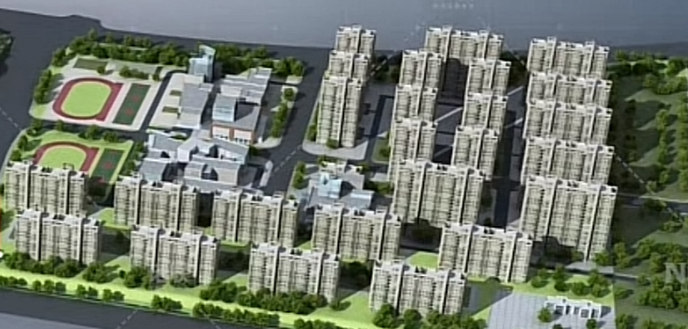
C语言
知识回顾 新课导入 目标及重难点 新授 总结与合作探究 作业 限时检测

Slide 4
C语言
概念及定义
作用
细节
目标：
知识回顾 新课导入 目标及重难点 新授 总结与合作探究 作业 限时检测

Slide 5


C语言
一、什么是指针？
指针 = 内存地址
10 <<= 0X0011
通过内存地址就可以找到对应的小空间，获取到这个空间里的数据，并且对这个空间里的数据进行修改。
知识回顾 新课导入 目标及重难点 新授 总结与合作探究 作业 限时检测

Slide 6
C语言
一、指针概念。
所以在咱们C语言中，咱们都会用一个变量将指针，也就是内存地址存起来，这个变量就叫指针。
其实正真的指针就是变量里记录的内存地址。
知识回顾 新课导入 目标及重难点 新授 总结与合作探究 作业 限时检测

Slide 7
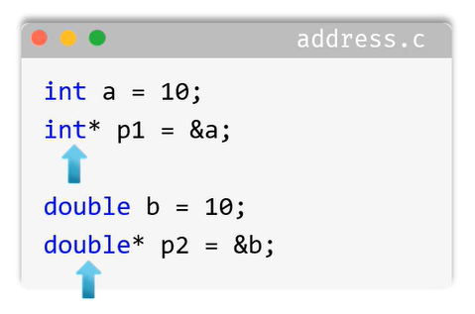
C语言
一、指针变量定义。
自己起的名字
格式：
数据类型 变量名 = &变量；
*
表示代码中的p1，p2是一个指针变量。
标记
变量是int类型，指针也是int类型
要跟指向变量的类型保持一致。
知识回顾 新课导入 目标及重难点 新授 总结与合作探究 作业 限时检测

Slide 8
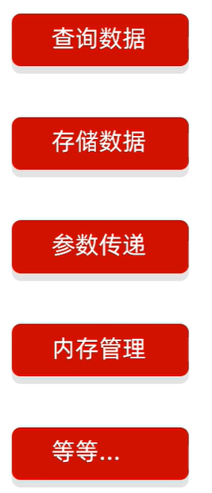
C语言
二、作用
知识回顾 新课导入 目标及重难点 新授 总结与合作探究 作业 限时检测

Slide 9


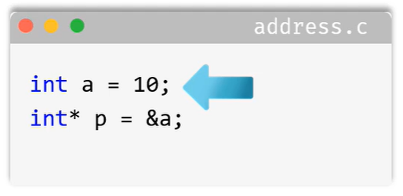
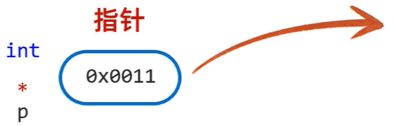
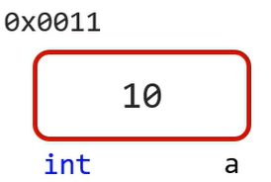

C语言
二、作用
概念：就是利用指针去查询变量里面的数据。
知识回顾 新课导入 目标及重难点 新授 总结与合作探究 作业 限时检测

Slide 10
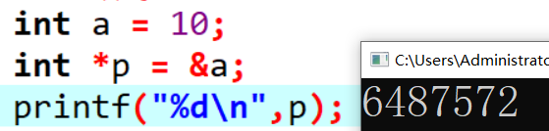
C语言
二、作用
此时如果我们打印变量p时，变量p里存的就是变量a的指针(地址)。
Printf(“%p”,p);
知识回顾 新课导入 目标及重难点 新授 总结与合作探究 作业 限时检测

Slide 11

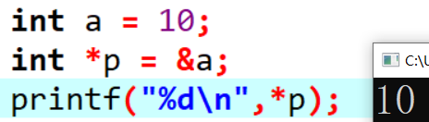
C语言
二、作用
如果不想得到地址，想得到地址对应的数据，怎么班呢？
解引用运算符。
知识回顾 新课导入 目标及重难点 新授 总结与合作探究 作业 限时检测

Slide 12
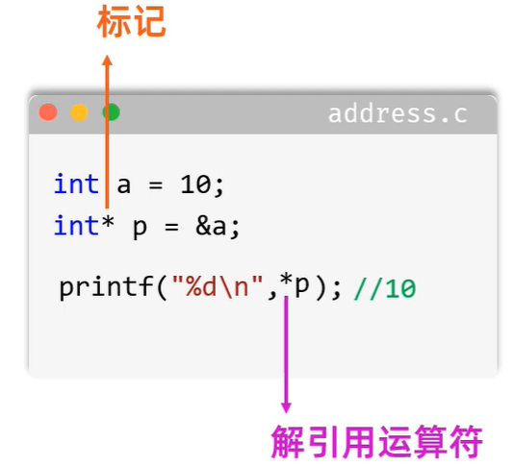
C语言
二、作用
注意⚠️：
知识回顾 新课导入 目标及重难点 新授 总结与合作探究 作业 限时检测

Slide 13


C语言
二、作用
把数据写在*p的右边。
知识回顾 新课导入 目标及重难点 新授 总结与合作探究 作业 限时检测

Slide 14
C语言
二、作用-课堂练习
代码实现：
利用指针去获取变量中的数据 / 存储数据
知识回顾 新课导入 目标及重难点 新授 总结与合作探究 作业 限时检测

Slide 15
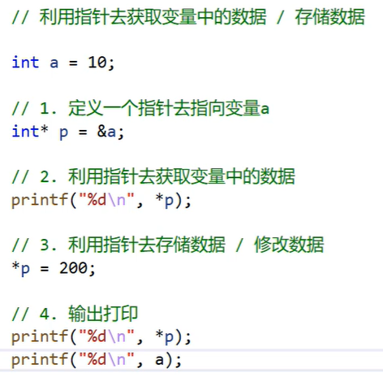
C语言
二、作用
知识回顾 新课导入 目标及重难点 新授 总结与合作探究 作业 限时检测

Slide 16
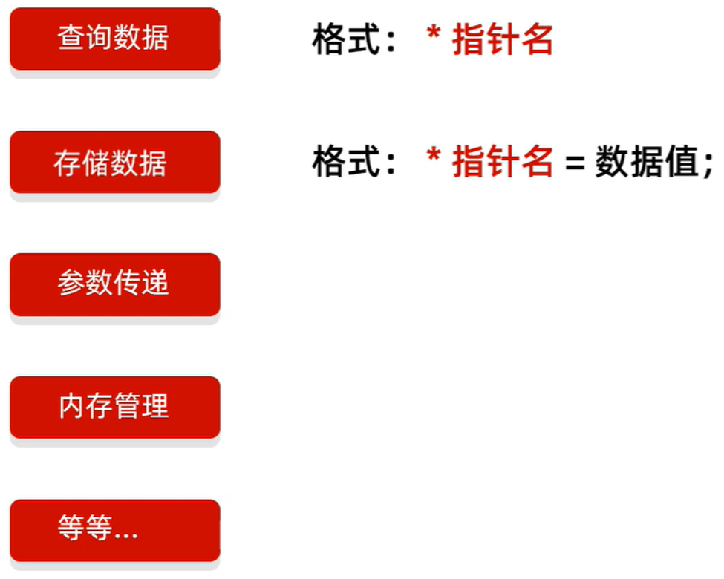
C语言
二、作用
知识回顾 新课导入 目标及重难点 新授 总结与合作探究 作业 限时检测

Slide 17
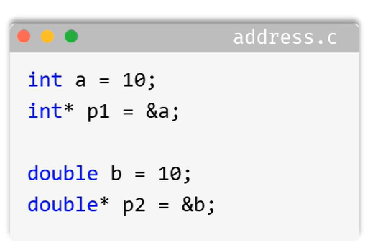
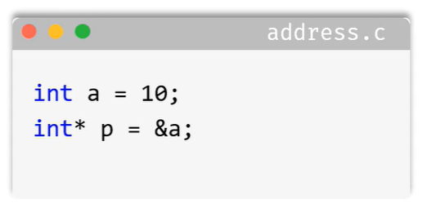
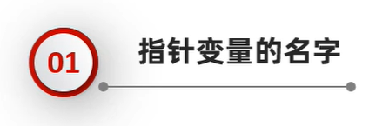
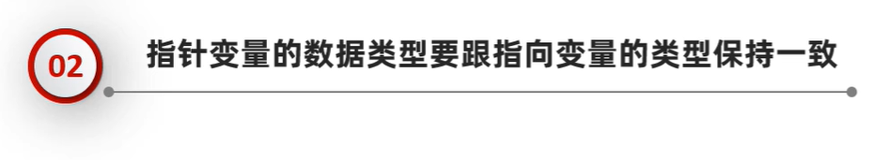
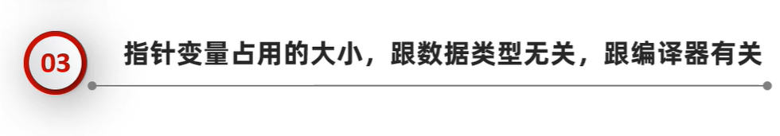

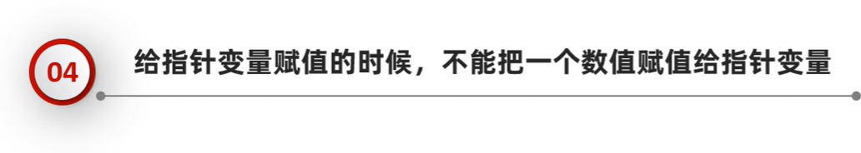
C语言
三、细节
知识回顾 新课导入 目标及重难点 新授 总结与合作探究 作业 限时检测

Slide 18
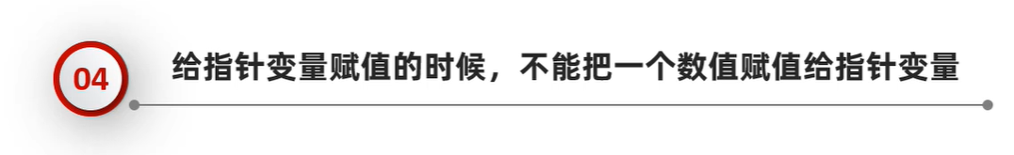
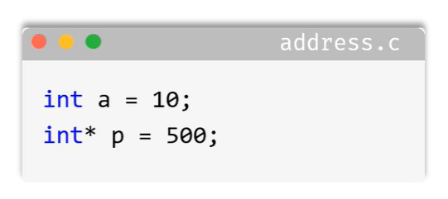
C语言
三、细节
比如左边的就是错误的
因为他会把内存地址是500的赋值给变量p，但是内存根本没有内存地址叫500的。
知识回顾 新课导入 目标及重难点 新授 总结与合作探究 作业 限时检测

Slide 19
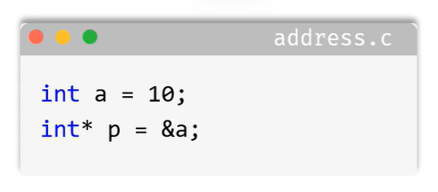
C语言
三、细节
这样才是正确的
知识回顾 新课导入 目标及重难点 新授 总结与合作探究 作业 限时检测

Slide 20
总结
概念及定义
作用
细节
知识回顾 新课导入 目标及重难点 新授 总结与合作探究 作业 限时检测

Slide 21
作业
定义一个变num并赋值，用指针的方式访问num里的值。
知识回顾 新课导入 目标及重难点 新授 总结与合作探究 作业 限时检测

Slide 22
限时检测
指针就是内存地址。（）
知识回顾 新课导入 目标及重难点 新授 总结与合作探究 作业 限时检测

